Slide 1
Informe de Qualitat Resum Executiu xxxx - xxxxxxx
Data

Slide 2
Índex
Qualitat de la nova versió a publicar
Resum executiu
Qualitat de l’aplicació en producció
Resum executiu
Riscos i accions de millora
Detall estat qualitat nova versió a publicar
Defectes oberts més importants
Evolució de l’estat dels defectes
Transaccions menys eficients en rendiment
Risc de posada a Producció

Slide 3
1. Qualitat de la nova versió a publicar Resum executiu
Anar al risc de posada a Producció
Data prevista vXX: dd/mm/aaaa
604
casos de prova
Darrera actualització: 04/04/2018
5 defectes pendents de correcció
28 defectes detectats
Darrera actualització: 04/04/2018
411K (Mida Mitjana)
línies de codi
Darrera actualització: 14/11/2016
Petita: <200 K
Mitjana: 200-500 K
Gran: 500-1000 K
Extra Gran: >1000 K
< 100%
0%
64%
PDDq
Percentatge de detecció de defectes en qualificació
95,2%
passed
0%
Bloquejants crítics
3,5%
REOBERTS
< 15%
3,40
TQI*
Total Quality Index
142
DEFECTES CRÍTICS
Robustesa
Eficiència
< 80%
≥ 3
18 defectes oberts proves qualificació
18 +10 defectes oberts proves Acceptació
560 proves qualificació OK
588 proves de qualificació executades
0 defectes oberts S1, S2
4 defectes oberts totals
1 defecte reoberts
28 defectes totals
 | F.Salut | Def.Crít.
Robustesa | 3,58 | 29 (17%)
Eficiència | 3,65 | 113 (66%)
Transferibilitat | 3,07 | 18 (10,5%)
Canviabilitat | 3,32 | 11 (6,5%)
 | Qualificació | Acceptació
#Requisits | 95 | 95
#Mig casos prova / requisit | 6,35 | 3,77
#Total casos prova | 604 | 356
#Casos prova executats | 588 (97,4%) | 153 (42,3%)
Passed | 560 (95,2%) | 126 (82,4%)
Failed | 23 (3,9%) | 10 (6,5%)
Blocked | 5 (0,9%) | 17 (11,1%)
#Casos no executats | 16 (2,6%) | 203 (57,7%)
Mòdul | Sev1 | Sev2 | Sev3 | Sev4 | Sev5
Mòdul 1 | 0 (1) |  | 1 (8) | 2 (10) | 0 (1)
Mòdul 2 |  |  | 1 (1) | 0 (1)
Mòdul 3 |  |  | 0 (1) | 0 (3)
Mòdul 4 |  |  |  | 0 (2)
*TQI: Nivell general de mantenibilitat de l’aplicació basat en mètriques proporcionades per Sonarqube.
8 vulnerabilitats importants de seguretat Web
*Informació facilitada per CESICAT el dia 01/03/2018
Severitat – Sev1: Bloquejant Sev2: Crítica Sev3: Major
Sev4: Menor Sev5: Cosmètica
 | Vulnerabilitats detectades
Crític | 0
Alt | 8
Mig | 0
Baix | 325
X(y) – X: Volum de defectes oberts (y): Volum de defectes totals
Passed/Failed: Proves finalitzades correctament/incorrectament.
Blocked: Proves no finalitzades perquè un defecte previ ha de quedar resolt abans d’executar-se la prova.
2
RISC
Aspectes de millora
Llindar d’acceptació –
Assolit
No assolit

Slide 4
2. Qualitat de l’aplicació en producció Resum executiu
Anar al risc de posada a Producció
INC de programari resoltes
Incidències mare resoltes cada dues setmanes
Disponibilitat
Percentatge de temps en què la solució ha estat en actiu funcionament segons les sondes de monitoratge configurades
Transaccions menys eficients
Temps de resposta, nombre de transaccions detectades i volum d’errors menors i crítics
 | 90% [s] |  |  | Transaccions realitzades |  |  | Errors menors [4s<t<15s] |  |  | Errors crítics [t>15s]
 | Nov 17 | Des 17 | Gen 18 | Nov 17 | Des 17 | Gen 18 | Nov 17 | Des 17 | Gen 18 | Nov 17 | Des 17 | Gen 18
Nom Trans.1 Mòdul X | 3 | 2,5 | 2,15 | 1284 | 4460 | 4459 | 31 | 52 | 38 | 5 | 19 | 6
Nom Trans.2 Mòdul X | 3 | 2,6 | 2,1 | 1282 | 4454 | 4459 | 33 | 62 | 15 | 1 | 17 | 10
Nom Trans.3 Mòdul X | 2,75 | 2,8 | 1,95 | 1281 | 4458 | 4451 | 30 | 77 | 19 | 1 | 20 | 9
Nom Trans.4 Mòdul X | 3 | 5 | 2,1 | 1282 | 4454 | 4459 | 33 | 62 | 15 | 1 | 17 | 10
Nom Trans.5 Mòdul X | 2,75 | 2,8 | 12 | 1280 | 4458 | 4451 | 30 | 77 | 19 | 1 | 20 | 9
Horari de les sondes: Les sondes mesuren temps de resposta de dilluns a divendres de 9:00h a 18:00h.
Resum Incidència Mare Tancada | Mòdul afectat | Data de tancament | Nºd’inc. filles
Resum 1: xxxxxxxxxxxxxxxxxxxxxxxxxxxxxxxxxxxxxxxxxxxxxxxxxxxxxxxxxxxxxxxxxx | Mòdul X | dd/mm/aaaa | 508
Resum 2: xxxxxxxxxxxxxxxxxxxxxxxxxxxxxxx | Mòdul X | dd/mm/aaaa | 205
Resum 3: xxxxxxxxxxxxxxxxxxxxxxxxxxxxxxxxxxxxxxx | Mòdul X | dd/mm/aaaa | 259
Resum 4: xxxxxxxxxxxxxxxxxxxxxxxxxxxxxxxxx | Mòdul X | dd/mm/aaaa | 196
Resum Incidència Mare Oberta | Mòdul afectat | Data de tancament | Nºd’inc. filles
Resum 1: xxxxxxxxxxxxxxxxxxxxxxxxxxxxxxxxxxxxxxxxxxxxxxxxxxxxxxxxxxxxxxxxxx | Mòdul X | dd/mm/aaaa | 70
És necessari fer disminuir els temps de resposta.

Slide 5
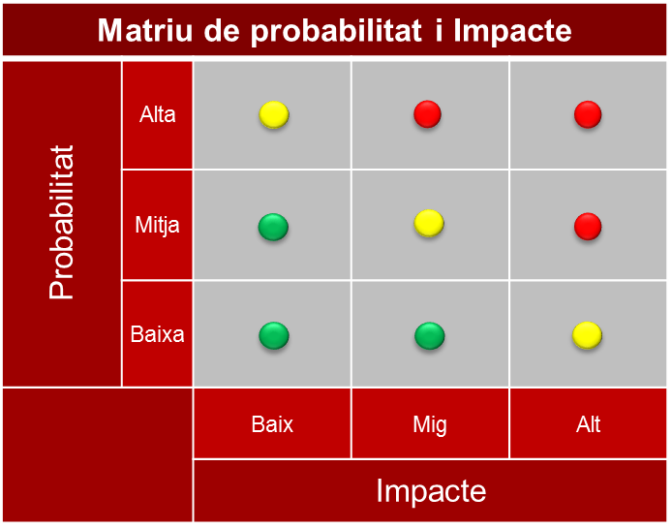
3. Riscos i accions de millora
Anar al risc de posada a Producció
Data prevista vXX: dd/mm/aaaa
Risc associat |  |  |  | Fonament del risc | Responsable | Data Identificació | Accions de millora
 |  |  |  |  |  | Data Objectiu
Risc 1: |  |  |  | Fonament 1: | Proveïdor | 06/02/2018 | Acció de millora 1: Acció de millora 2:.
 |  |  |  |  |  | 26/08/2018
Nova versió aplicació | Probabilitat Mitja | Impacte Alt | Risc
Risc 2: |  |  |  | Fonament 2: | Proveïdor | 21/02/2018 | Acció de millora 1: Acció de millora 2:.
 |  |  |  |  |  | 26/08/2018
Nova versió aplicació | Probabilitat Baixa | Impacte Alt | Risc
Risc 3: Aparició de nous defectes a causa de l’impacte en els canvis a l’hora de resoldre els defectes de la versió. |  |  |  | Fonament 3: | Proveïdor | 06/02/2018 | Acció de millora 1:.
Procés | Probabilitat Baixa | Impacte Mig | Risc
 |  |  |  |  |  | 26/08/2018
Tipus de Risc – Nova versió aplicació / Procés / Producció
Risc baix | Risc mig | Risc alt
No iniciat
En curs
Realitzat
Veure Annex: Matriu de Probabilitat per Impacte

Slide 6
4. Detall estat qualitat nova versió a publicar Defectes oberts* més importants**
Anar al risc de posada a Producció
Data prevista vXX: dd/mm/aaaa
Tipus defecte – Funcional / Rendiment / Seguretat / Mantenibilitat
*Extracció de defectes realitzada a 11/03/2018
≥ 5 dies
*S’inclouen en els defectes oberts els que es troben a Quality Center en estat Open, Reopen, o New.
** Correspon als 10 defectes ordenats per criticitat i dies sense resoldre de forma descendent.
Llindar d’acceptació –
Assolit
No assolit

Slide 7
4. Detall estat qualitat nova versió a publicar Evolució de l’estat dels defectes
Anar al risc de posada a Producció
Data prevista vXX: dd/mm/aaaa
Prevista dd/mm/aaaa
19%
DEFECTES
Rebutjats*
> 15%
dd/mm/aaaa
Acceptació
La tendència de tancament de defectes s’estanca en aquest període.
8 defecte rebutjats
42 defectes totals
*Rebutjats: S’inclouen en aquest grup tots els defectes rebutjats trobats des del 23/07/2017
El nombre de defectes rebutjats històricament ha estat molt elevat. Cal fer-lo disminuir de cara a futures versions per tal d’optimitzar el temps dedicat a la revisió de defectes.
Es resolen tots els defectes (provinents de proves de qualificació).
dd/mm/aaaa
Qualificació
No s’ha rebutjat cap defecte en l’etapa de proves d’Acceptació.
Inici proves
Pujada a Producció
7
Llindar d’acceptació –
Assolit
No assolit

Slide 8
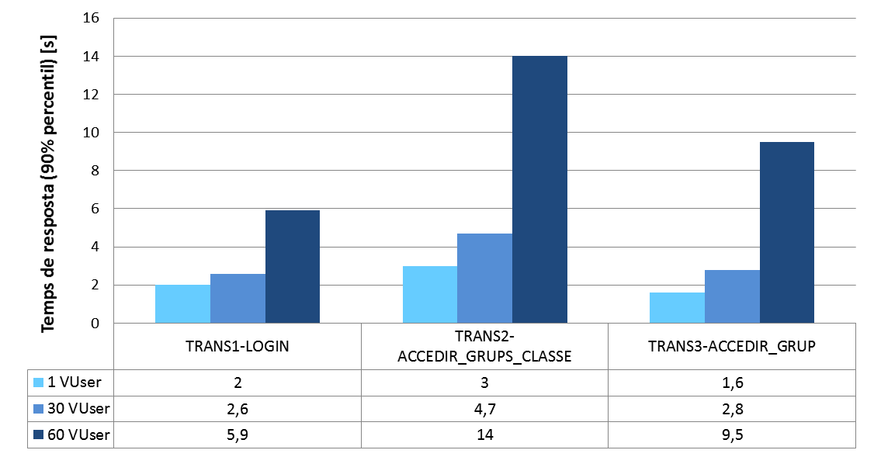
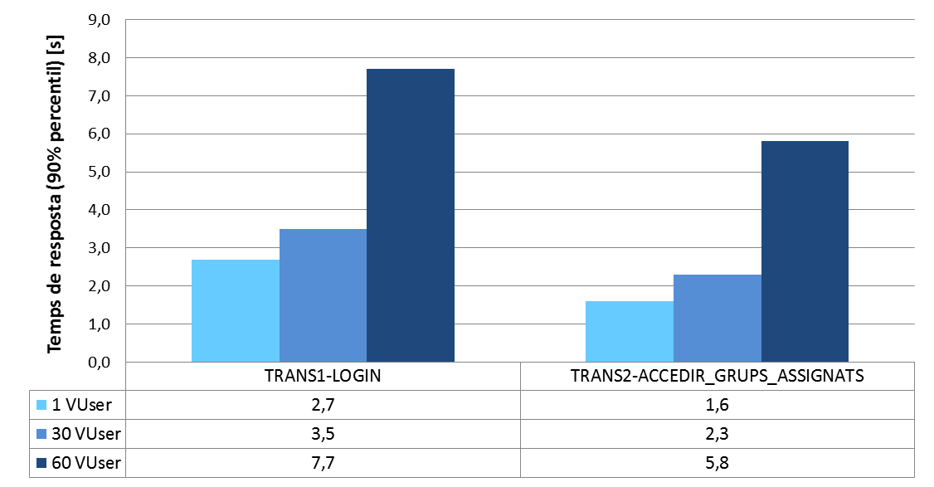
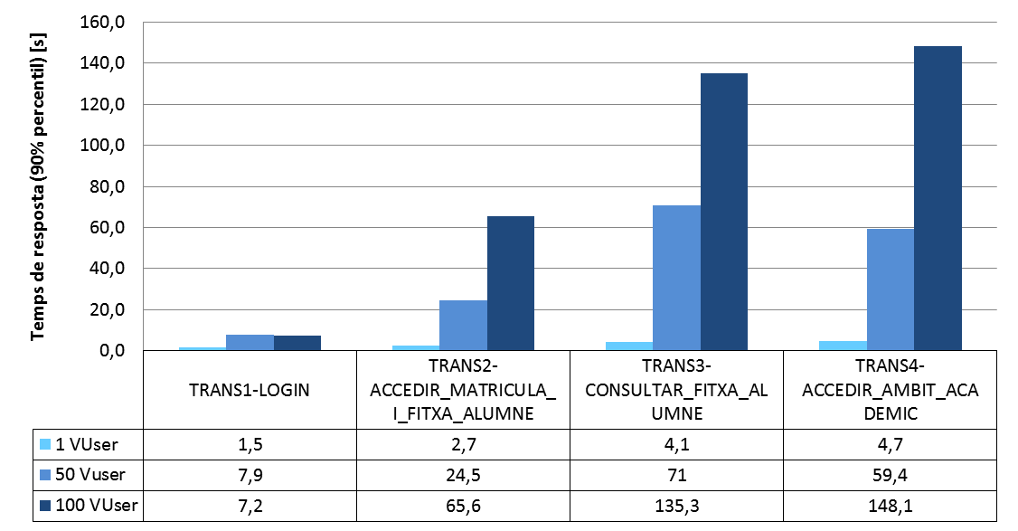
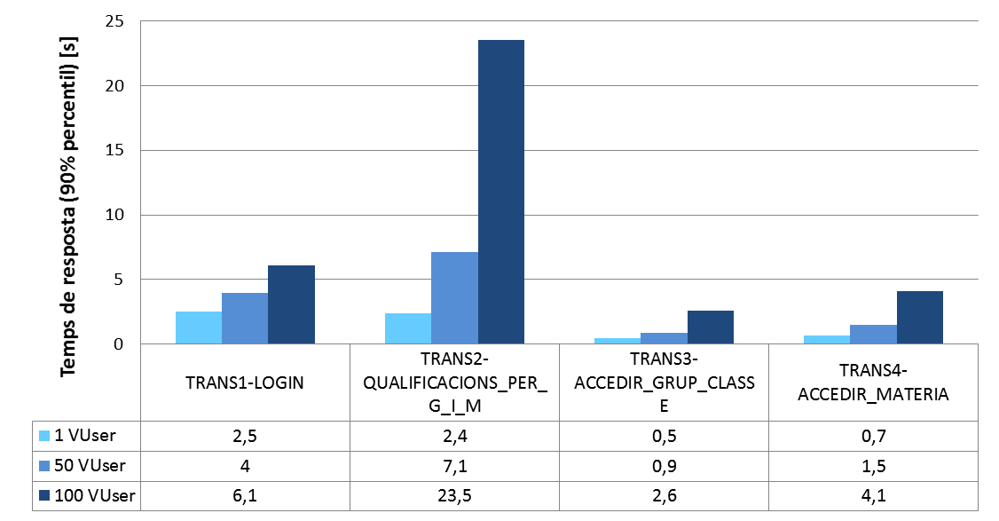
Anar al risc de posada a Producció
4. Detall estat qualitat nova versió a publicar Transaccions menys eficients en rendiment
Data prevista vXX: dd/mm/aaaa
Criteris d’Acceptació (per transacció)
Escenari 1
Darrera actualització: dd/mm/aaaa
Escenari 2
Darrera actualització: dd/mm/aaaa
Temps mig percentil 90% (Tmp) <=4 segons
Ombrejat verd: Transaccions amb un t < 4s
Si 4s<Tmp<=15s cal mostrar a l’usuari un spinner d’espera
Si Tmp>15s cal informar a l’usuari amb un missatge, en el cas excepcional que s’accepti el temps de resposta de la transacció.
La taxa d’errors de totes les transaccions realitzades no podrà ser superior al 2%
Es mostren les 4 transaccions que han superat algun dels criteris d’acceptació definits.
Escenari 3
Darrera actualització: dd/mm/aaaa
Escenari 4
Darrera actualització: dd/mm/aaaa
Llindar temps inacceptable
És necessari fer disminuir els temps de resposta.
Llindar temps excepcionalment acceptable
Llindar temps acceptable
8

Slide 9
5. Risc de posada a Producció
Data prevista vXX: dd/mm/aaaa
Un cop realitzat l’anàlisi de Qualitat de la versió xx entregada, s’estableix que el risc actual de pujada a producció és Alt:
Les proves no han superat els criteris d’acceptació (PDDq = xx% i proves Passed = xx%) definits al Pla de QA.
El resultat de la darrera execució de les proves indica que l’eficiència de l’aplicació té un alt marge de millora als submòduls d’xxxxxxxxxxxxxx i xxxxxxxxxxxxxx.
Existeixen defectes Bloquejants (1), Crítics (1) i Majors (4) pendents de resoldre als mòduls de xxxxxxxxxx i xxxxxxxxxxxx.
PDDq: Percentatge de detecció de defectes a les proves de qualificació en relació als defectes detectats a les proves d’acceptació
Risc baix | Risc mig | Risc alt

Slide 10
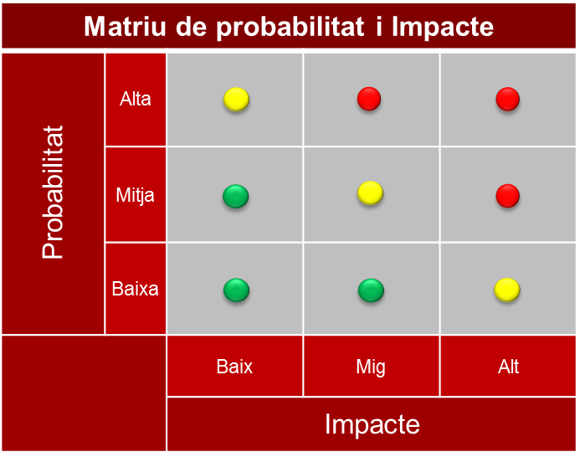
Annex: Matriu de Probabilitat per Impacte
La matriu de Probabilitat - Impacte és una eina d'anàlisi qualitativa de riscos que permet establir prioritats pel que fa als possibles riscos d'un projecte en funció tant de la probabilitat que succeeixin com de les repercussions que podrien tenir sobre el nostre projecte en cas de que succeïssin.
Matriu de probabilitat i Impacte
Probabilitat | Alta
 | Mitja
 | Baixa
 |  | Baix | Mig | Alt
 |  | Impacte

